Slide 1
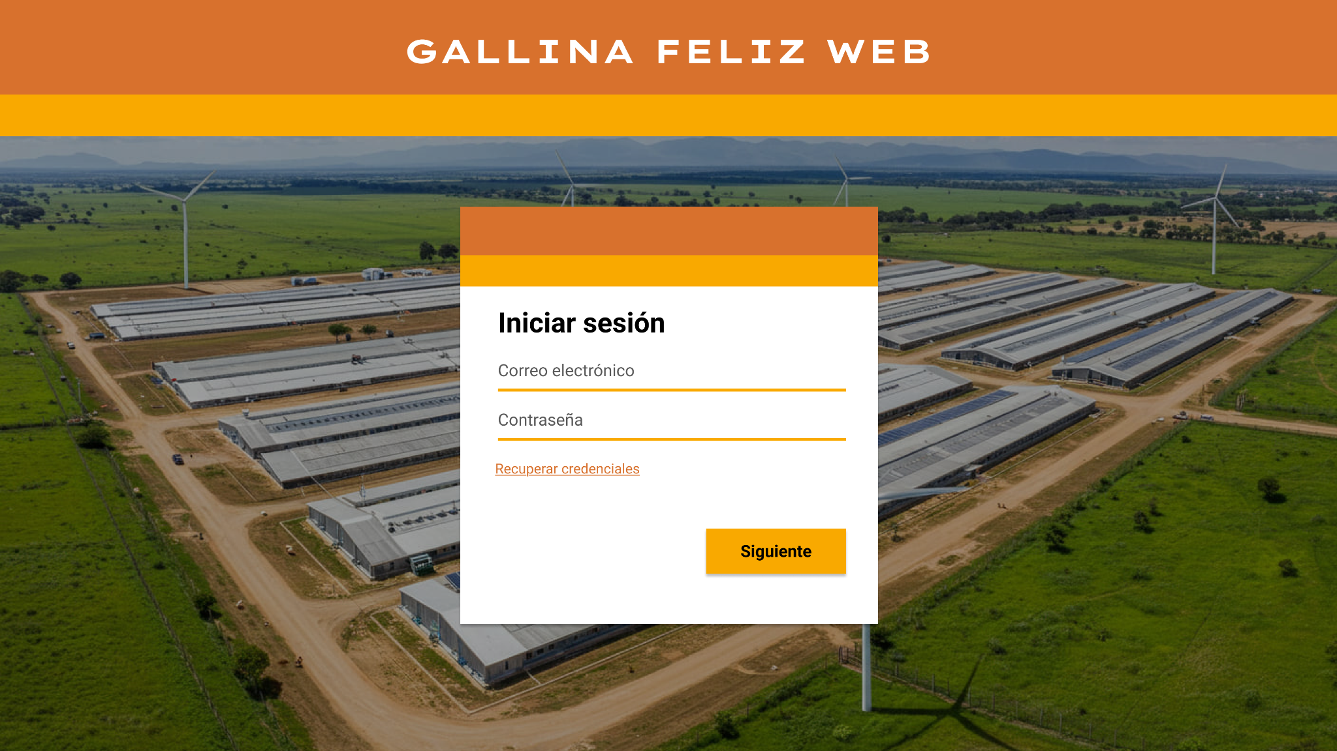
Proyecto: Gallina Feliz
Docente: Carolina Vial
Sección: 009D
Integrantes:
Tomás Olmos
Vicente Núñez
Jeremías Silva
Aydan González

Slide 2
Contexto
La empresa gallina feliz se dedica a la venta y distribución de huevos, enfocándose en tener un producto de alto bienestar animal, alto en calidad y sustentable. Con el fin de satisfacer la demanda está asociada con productores externos que han aumentado su capacidad de entregar sus productos al mercado.

Slide 3
Problemática
Debido al estándar de calidad que tiene la empresa su asociación con proveedores externos a dificultado el control de calidad de sus productos.
Los reportes de calidad no llegan de manera fluida al gerente y los subgerentes de gallina feliz.
La reputación de la empresa peligra, pues es conocida por su excelente calidad, stock y compromiso a la hora de entregar los productos.

Slide 4
Planilla de Requisitos / Plantilla de pruebas
Se realizó una plantilla de 20 requisitos funcionales y 30 no funcionales para el proyecto, estos luego fueron sometidos a las pruebas del testing.
Entre estos requisitos se encuentran la necesidad de creación de informes para gerencia y el registro de inventario de los diferentes roles.

Slide 5
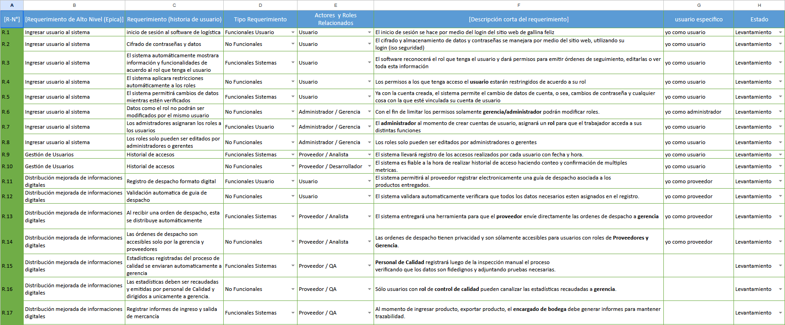

Slide 6
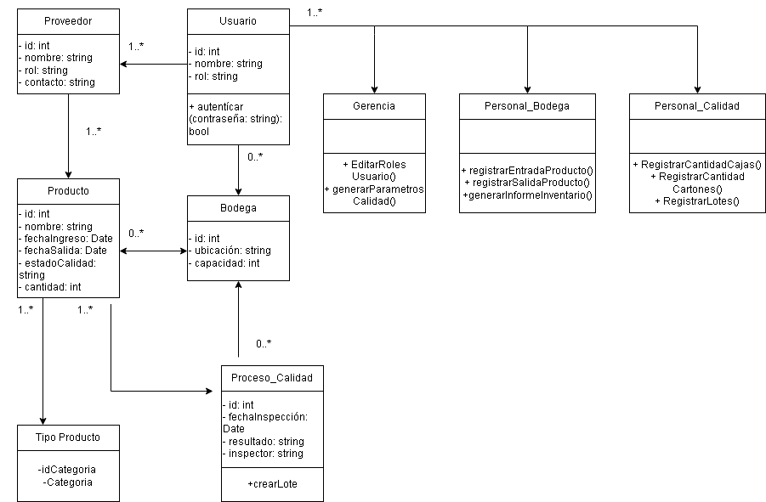
Diagrama de clases
Diagramas 4 + 1

Slide 7
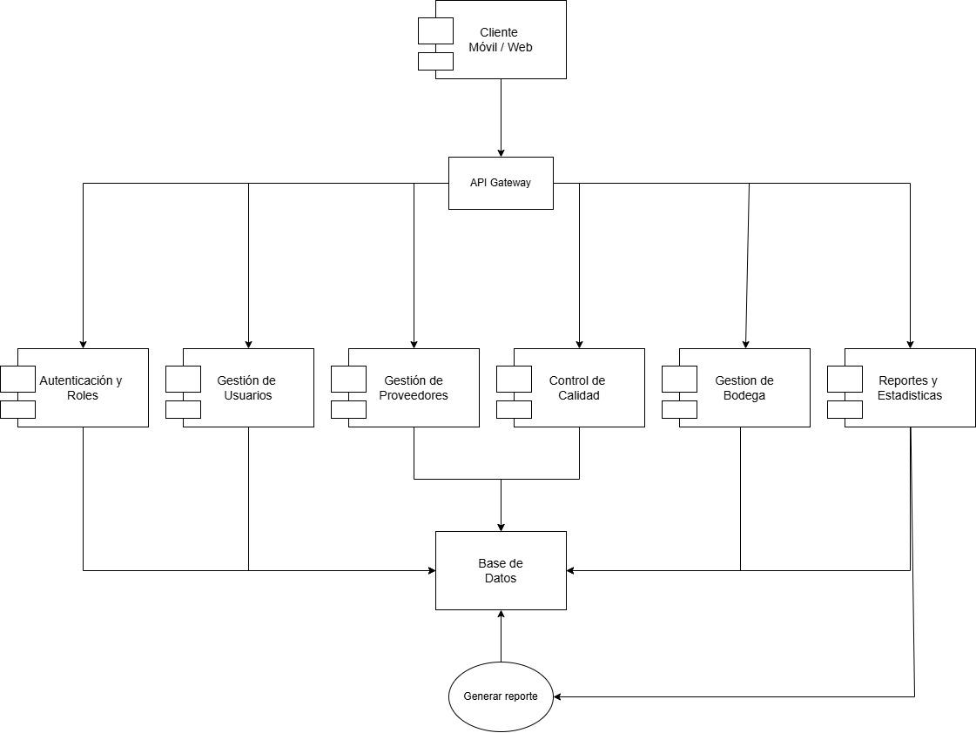
Diagrama de componentes
Diagramas 4 + 1

Slide 8
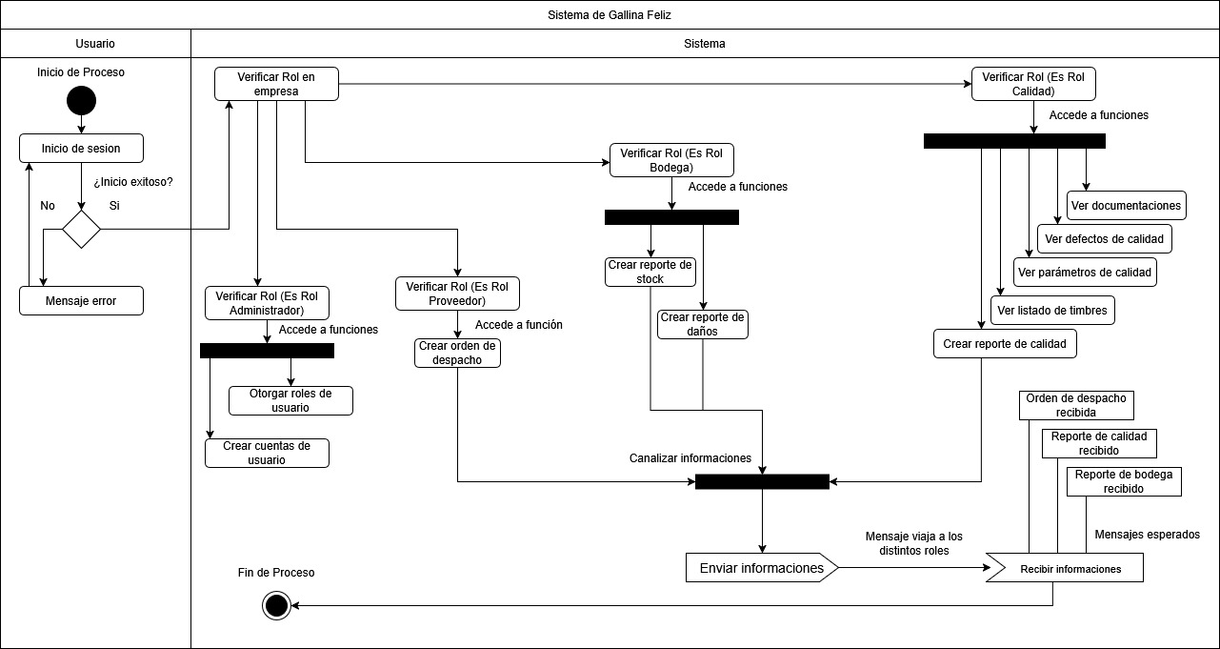
Diagrama de actividad
Diagramas 4 + 1

Slide 9
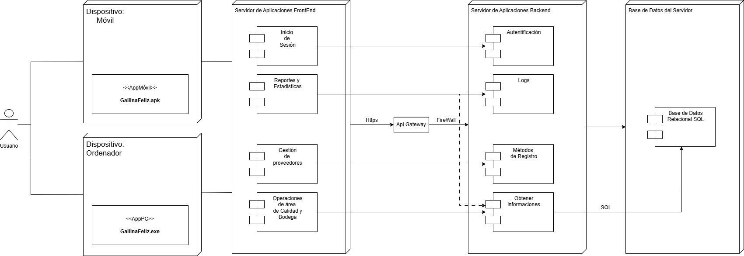
Diagrama de despliegue
Diagramas 4 + 1

Slide 10
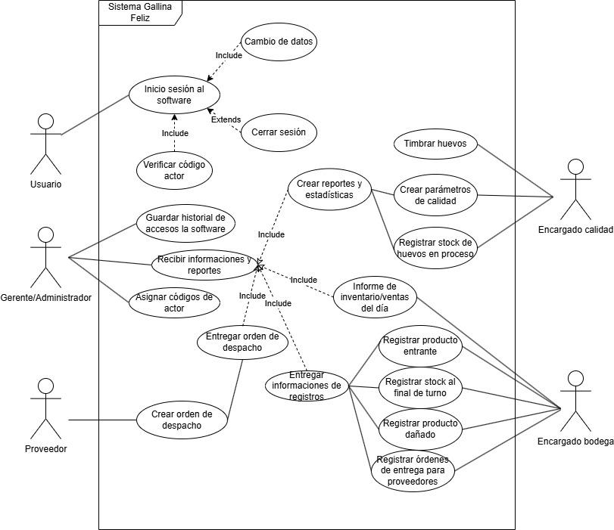
Diagrama de casos de uso
Diagramas 4 + 1

Slide 11
Vista 4+1
Diagramas 4 + 1
Vista lógica:
Describir la estructura y funcionalidad del sistema.
Diagrama de clases
Vista de desarrollo:
Vista de implementación, describe componentes.
Diagrama de componentes
+
Escenarios:
La descripción de la arquitectura se ilustra mediante los casos de uso o escenarios lo que genera una quinta vista.
Diagrama de casos de uso
Vista de proceso:
Explica procesos del sistema y cómo se comunican.
Diagrama de actividad
Vista física:
Describe el sistema desde el punto de vista de un ingeniero de sistemas, conexiones físicas entre componentes.
Diagrama de despliegue

Slide 12
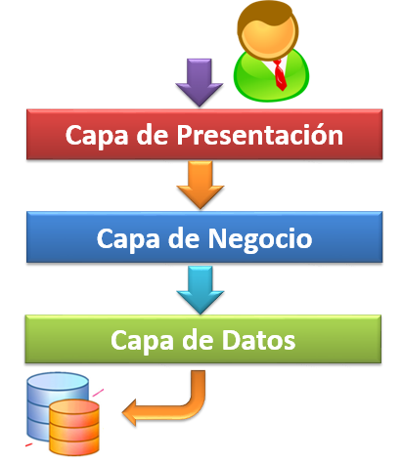
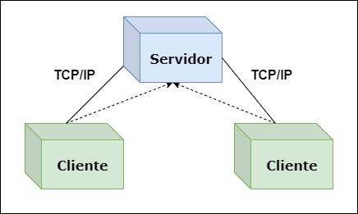
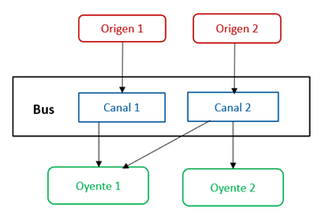
Patrón
Patrón de N - Capas (Funcionamiento del sistema)
Patrón Cliente - Servidor (Funcionamiento para uso del usuario)
Patrón de bus de evento (Comunicación)

Slide 13
Métricas de resultados de pruebas
Las pruebas se midieron bajo el estándar del ISO 25010 teniendo en mente un prototipo de alta fidelidad que cumpliera con un estándar visual, interactivo y objetivo.

Slide 14
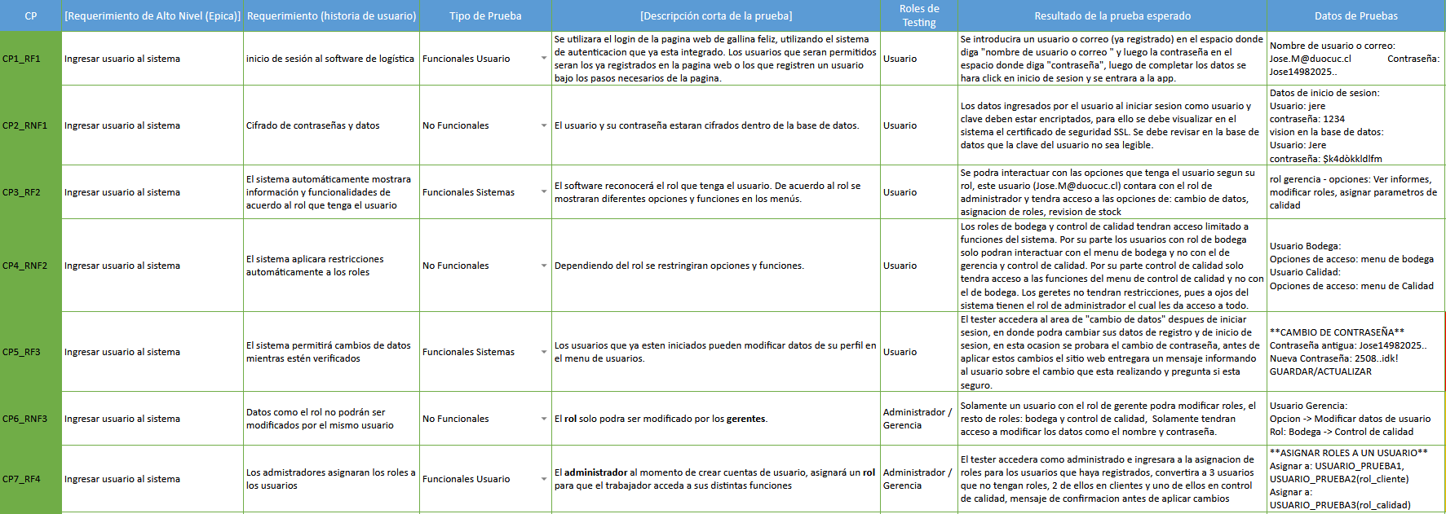

Slide 15
Control de versiones con artefactos de aceptación final
El tipo de control de versiones de figma es secuencial, no son almacenadas en el formato semántico de v1.0.0.
A la hora de aplicar versionamiento en el prototipo se ocupó el secuencial.

Slide 16
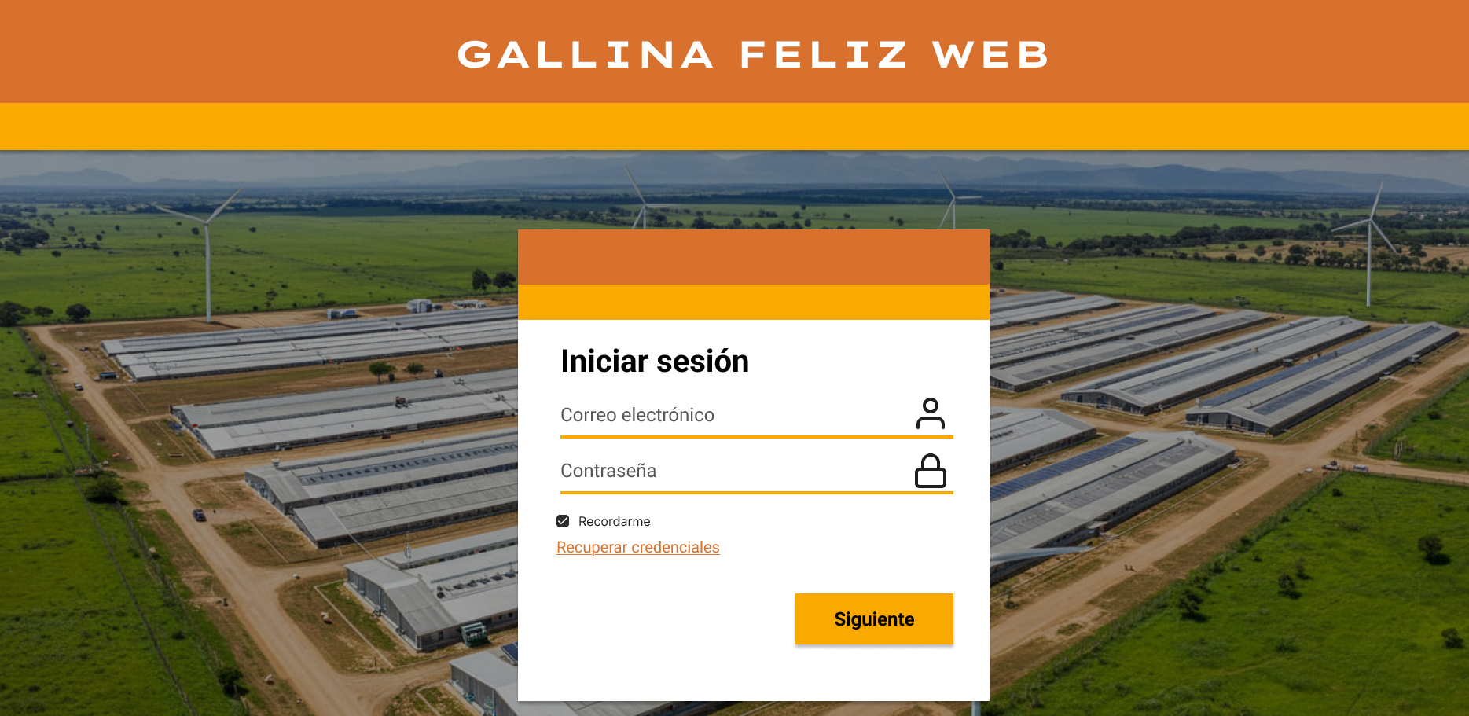
Prototipo de alta fidelidad
https://www.figma.com/proto/tZgL5wJptIXvK0zMRsmp10/Prototipo-Alta-fidelidad?node-id=60-89&t=0l5YkJp4LJ4ojcYw-1
Sobre el proyecto:
https://github.com/jere-duoc/Gallina-feliz.git

